Slide 1




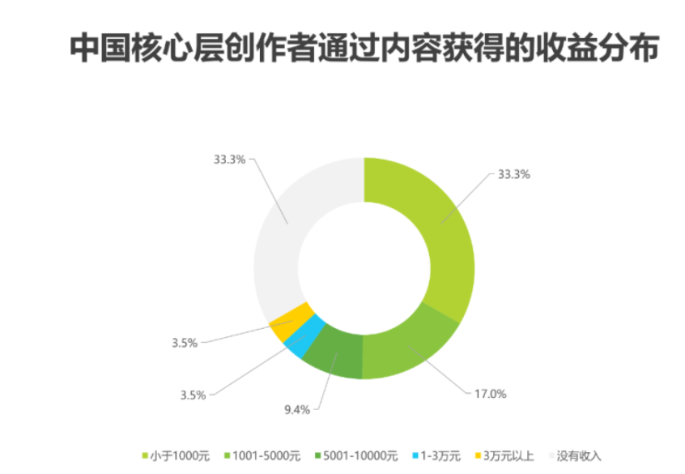
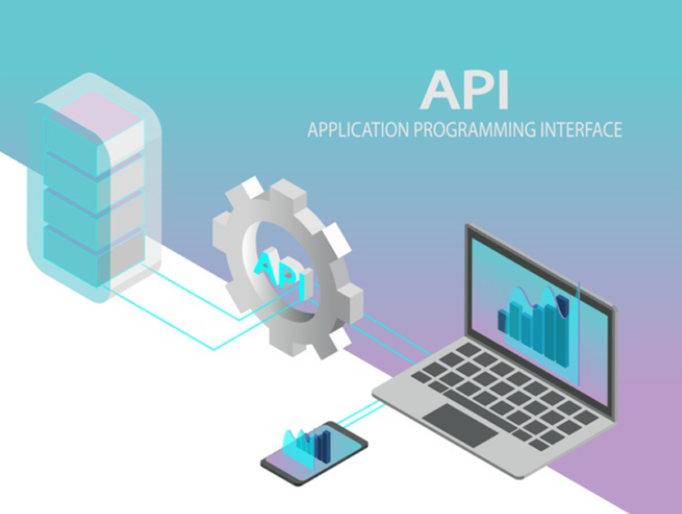
商品化没有减弱，而是扩展
从数据 → 模型能力 → 知识生产的商品化升级
数据
模型能力（API）
知识生产
数据从副产物变为核心资产
AI能力被封装为可调用服务
知识生产进入市场体系
可采集｜可计量｜可交易
按调用付费（Token / API）
可复制｜可规模化｜可交易
商品化边界持续扩展
AI不是削弱商品化，而是让更多东西成为商品

